Slide 1





YouNDigital - Youth, News and Digital Citizenship (PTDC/COM-OUT/0243/2021)
doi.org/10.54499/PTDC/COM-OUT/0243/2021

Slide 2

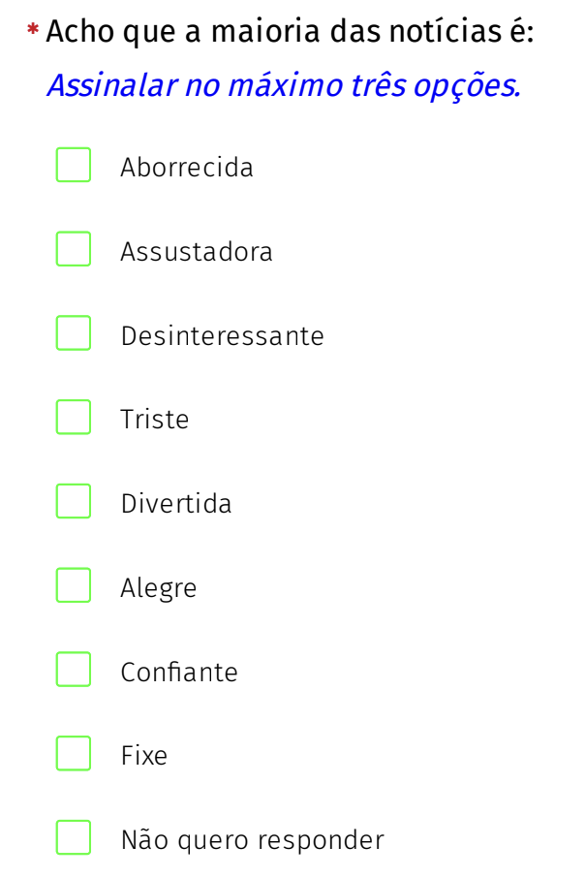

Costumo ter uma visão negativa do mundo porque vejo sempre notícias sobre diversos tipos de problemas: racismo, homofobia, fome, pedofilia, homicídios, guerra, corrupção, etc. - F, 23, Mozambique (ID 369)
Na perceção e sentimento com que fico das notícias e do meu dia a dia, e de conversas com as pessoas a que sou chegada. F., 21 (ID428)
A informação está cada vez mais acessível mas as pessoas estão cada vez mais sujeitas a fake news. F., 20 (ID 343)
Procuro informação imparcial sobre os assuntos que me interessam, ou dentro de nichos cujas opiniões se alinham tendencialmente às minhas. M, 20, (ID1359)

